Slide 1

Муниципальное автономное дошкольное образовательное учреждение
детский сад №3 «Светлячок» г. Кировград
Отчёт мероприятия «Святая пасха!»
во второй группе раннего возраста
«Смешарики»
воспитатель: Шляпникова Е.Ю.

Slide 2

Цель: Приобщение детей раннего возраста к истокам русской народной культуры через организацию различных видов детской деятельности.
Задачи:
Развивать познавательную активность, любознательность детей через знакомство с историей и традициями православного праздника «Пасха»;
Прививать уважение и любовь к православным традициям своего народа, воспитывать нравственные и эстетические чувства;
Пробудить эмоциональную отзывчивость;
Создать условия для реализации творческой деятельности.

Slide 3
Актуальность:
Всем известно, что впечатления детства глубоки, неизгладимы в памяти человека. Народная культура является действенным средством познавательного, нравственного и эстетического развития детей.
Русский народ не должен терять своего нравственного авторитета.
Мы не должны забывать о своем культурном прошлом.
Знакомя детей с народными обрядовыми праздниками, тем самым приобщаем их к общечеловеческим нравственным ценностям.
Общение с народной культурой облагораживает, делает человека мягким, чутким, добрым, мудрым.

Slide 4
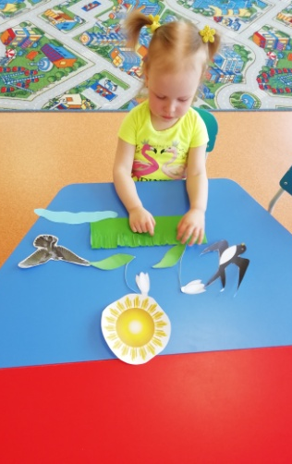
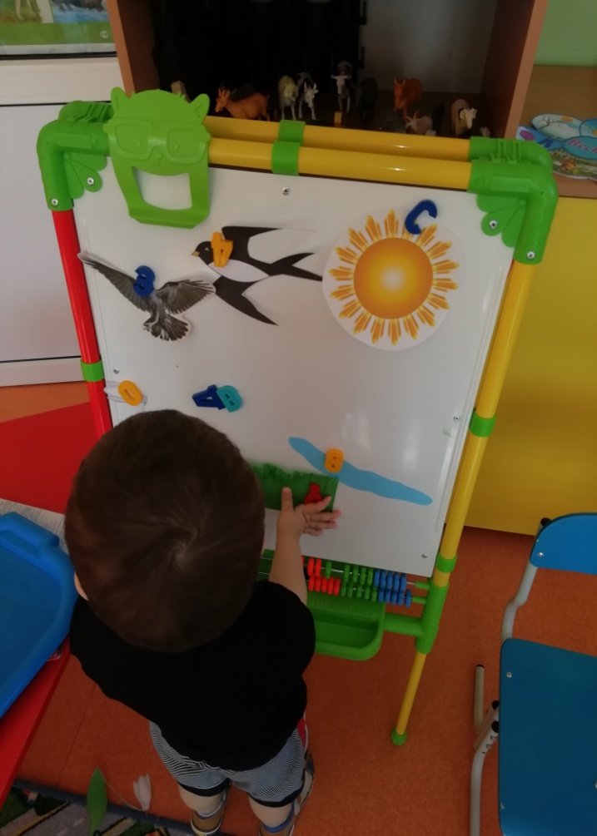
Нам зима-то надоела
Всю солому переела
Надо веснушку нам звать
Весну кликать-выкликать.
Звонко капают капели
Возле нашего окна.
Птицы весело запели,
В гости Пасха к нам пришла!

Slide 5
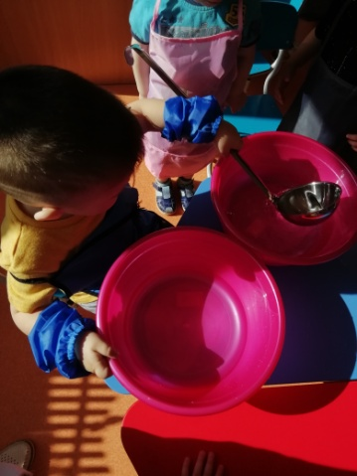
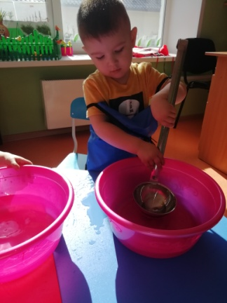
Готовим кастрюльку для варки яиц

Slide 6
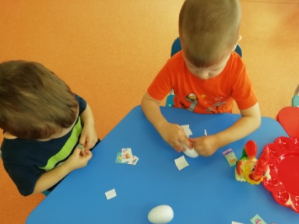
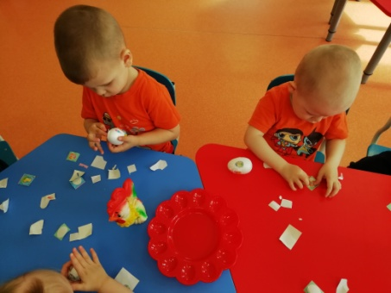
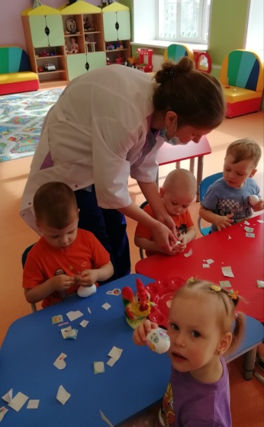
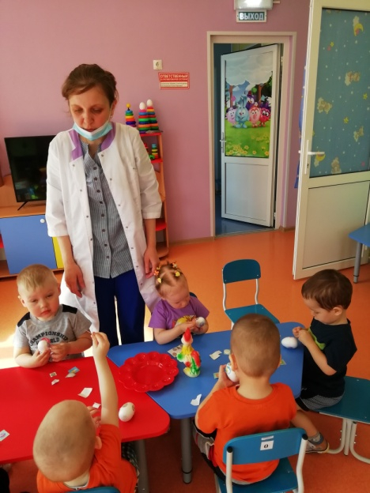
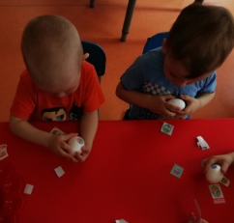
Оформление- покрываем яички
разноцветными наклейками

Slide 7
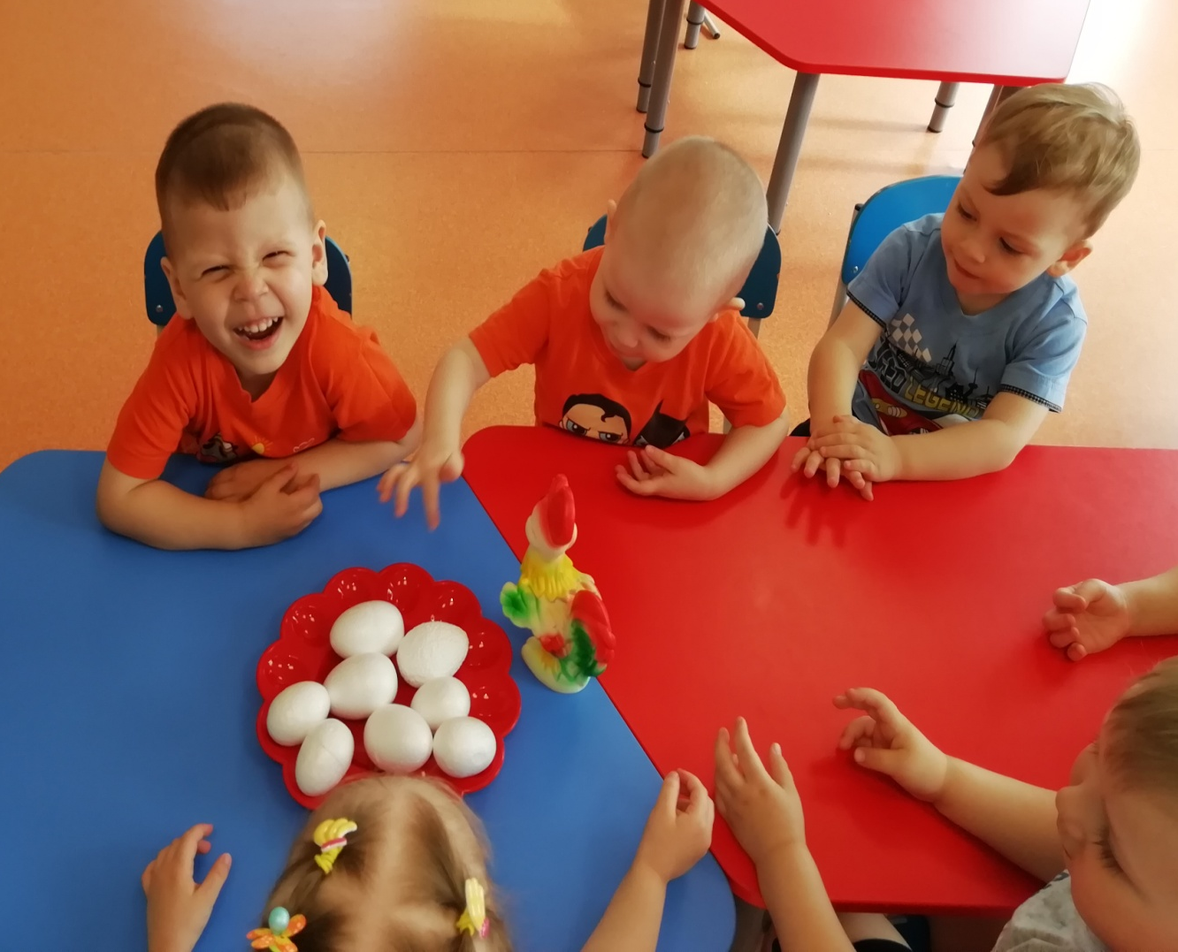
Принесла яичко
золотая птичка
Мы с яичком поиграем,
Мы яичко покатаем,
Покатаем, не съедим
Мы яичко отдадим.

Slide 8
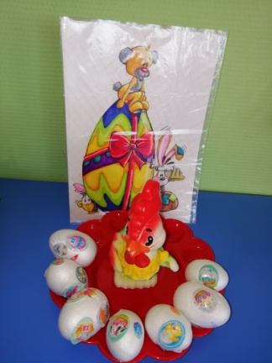
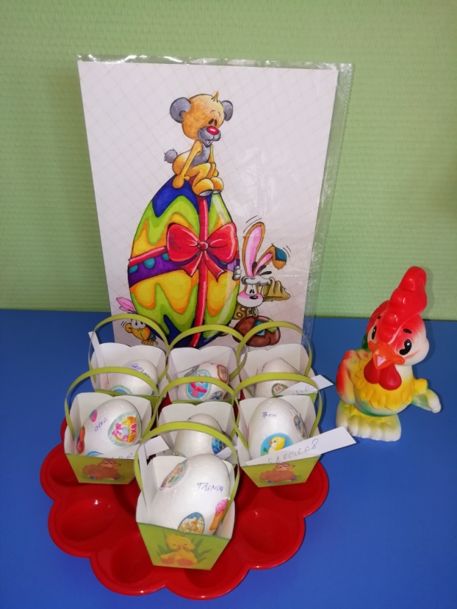
Святая пасха!
Словно яркая раскраска,
К нам домой, явилась пасха.
Принесла в своём лукошке,
Яйца, булочки, лепёшки,
Пироги, блины и чай.
Пасху весело встречай!

Slide 9
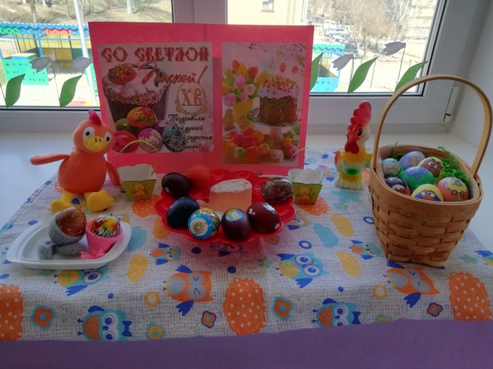
Выставка мини – музея «Пасхальное чудо».

